Slide 1
Sistemas Operativos 2. Conceptos básicos
Javier García Algarra
javier.algarra@u-tad.com
Miguel Ángel Mesas
miguel.mesas@u-tad.com
2021-2022
Sistemas Operativos by Javier García Algarra is licensed under a Creative Commons Reconocimiento 4.0 Internacional License.

Slide 2
Introducción
En esta lección vamos a describir de forma resumida lo que es un Sistema Operativo y sus componentes. Es necesario tener una visión global antes de pasar a estudiar en detalle cada componente. Por ejemplo, no puede entenderse lo que es la memoria virtual (lección 4) sin haber entendido antes la gestión de procesos (lección 3), pero tampoco es posible comprender por qué un cambio de contexto (lección 3) resulta tan costoso en tiempo por la necesidad de recargar páginas de memoria dinámica (lección 4) o las cachés (lección 4).
Los sistemas operativos tienen una fuerte relación con el hardware, puesto que todas las interacciones programa-dispositivo pasan obligatoriamente por una llamada. En esta lección repasaremos también la arquitectura de los microprocesadores Intel x86 y los compararemos con los de arquitectura ARM cuyo ámbito de aplicación es cada día más extenso.

Slide 3
Conceptos
Un Sistema Operativo es el programa más importante que ejecuta el ordenador y tiene dos misiones fundamentales: gestionar los recursos de manera que los programas vean una máquina completa a su disposición y no interfieran entre ellos y abstraer los detalles de los dispositivos hardware para facilitar la labor del programador.
El Sistema Operativo crea y gestiona procesos. Un proceso es una instancia ejecutable de un programa y requiere código, datos y una serie de metadatos con los que el Sistema Operativo realiza su gestión. Dos instancias de un mismo ejecutable (por ejemplo, dos “Bloc de Notas”) son procesos distintos.
Todas las operaciones de entrada/salida pasan forzosamente por el Sistema Operativo. El sistema ofrece una API normalizada hacia los programas de usuario para poder invocar sus servicios.

Slide 4
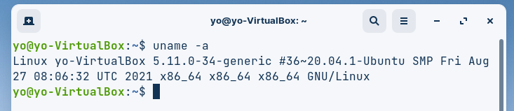
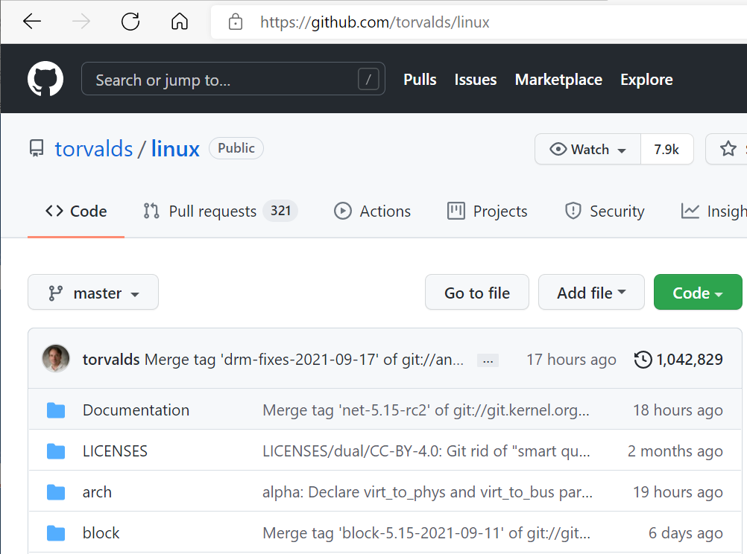
Conceptos
La parte más importante del SO se llama kernel (núcleo). Se ejecuta en un modo privilegiado con acceso a toda la memoria, recursos y registros de la CPU. Los procesos de usuario no pueden usar todo el juego de instrucciones ni ven algunos registros del microprocesador.
Repo en github
Versión del kernel de la distribución que estamos usando

Slide 5
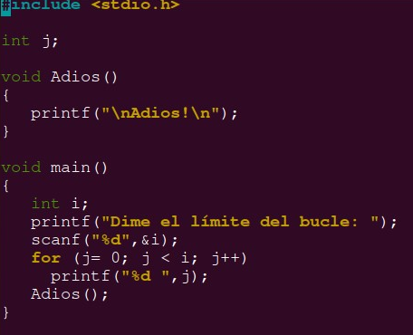
Proceso
Stack
Pila
Heap
Datos
Variables globales
Código ejecutable ( también llamado Texto del proceso)
Texto
Un proceso tiene código máquina ejecutable (llamado Texto), datos estáticos y funciones que se llaman usando el stack. Los parámetros y variables de las funciones se instancian también en el stack. El heap se usa para el manejo de la memoria dinámica. La zona de texto y variables globales es de tamaño fijo, el stack y el heap, de tamaño variable.

Slide 6
Proceso
La unidad mínima de ejecución en una CPU es la instrucción de código máquina. Una vez que la Unidad de Control comienza su decodificación la instrucción tiene que completarse. Como consecuencia, solo un proceso puede estar en ejecución en cada instante para un mismo núcleo.
Como los procesos no están activos necesariamente todo el tiempo, el Sistema Operativo puede ir concediendo la CPU por turnos, de forma que da la sensación de que los procesos corren en paralelo, aunque siempre lo hacen secuencialmente.
Para que esto pueda ocurrir el Sistema Operativo tiene que ocupar la CPU en algún periodo. Esto ocurre cada vez que hay una interrupción, el proceso es desalojado y se ejecuta el kernel, que puede decidir conceder la CPU a otro proceso al terminar.
A
C
A
D
B
D
B
Ejecución paralela de cuatro procesos en una CPU

Slide 7
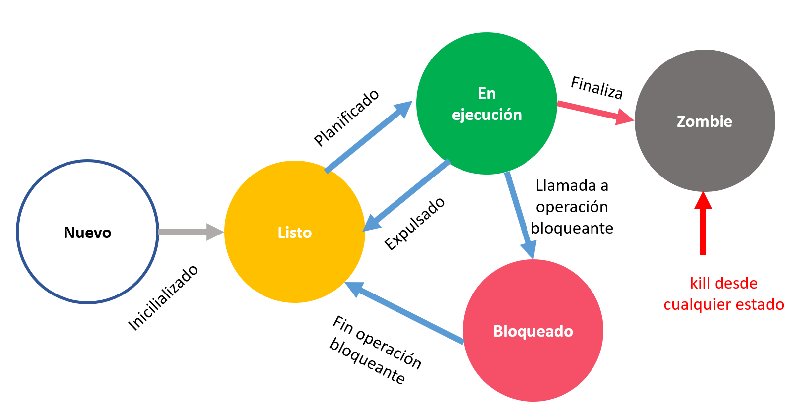
Proceso
El ciclo de vida de un proceso se puede representar mediante una máquina de estados. En cada instante solo hay un proceso en ejecución. Todos los demás que podrían estar ocupando la CPU se encuentran en una cola, en el estado Listo. El proceso en ejecución se bloquea (también se dice que “duerme”) cuando invoca una operación de entrada/salida de duración imprevisible, como una lectura desde teclado. Queda en ese estado, sin consumir CPU hasta que se produce el evento y el Sistema Operativo lo pasa a la cola de procesos listos para ejecución.

Slide 8
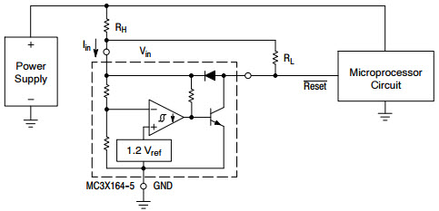
Arranque del sistema operativo
Desde que ponemos en marcha un equipo hasta que el sistema está plenamente operativo sucede una secuencia compleja de eventos.
1 Reset
Cuando el ordenador se enciende, el microprocesador recibe una señal por el pin de RESET. El efecto de esta señal es dar a todos los registros un valor inicial, incluyendo el contador de programa. Así se consigue que la CPU empiece a ejecutar código máquina, siempre el situado en esa dirección especial, donde normalmente habrá un salto hacia la rutina que ejecutará el siguiente paso. En los procesadores Intel de 64 bits esa dirección es 0xFFFFFFF0, en ARM 0xFFFF0000.
Notes:
Imagen: https://www.arrow.com/es-mx/reference-designs/typical-application-circuit-for-mc33164-low-voltage-sensing-microprocessor-reset-with-additional-hysteresis/e6930fcec6a67fd672718f69e8075d3e

Slide 9
Arranque del sistema operativo
2 Iniciador hardware
El equipo saltará a un pequeño programa grabado en ROM o Flash proporcionado por el fabricante con el equipo (BIOS/UEFI en un PC). Este programa procede a detectar los dispositivos conectados y realiza unas pruebas mínimas de funcionamiento. En inglés se conoce como POST (Power-on Self-Test). Al terminar con éxito el POST, este firmware busca un dispositivo de almacenamiento masivo (disco, USB) que tenga un sector de arranque configurado. Para ello sigue el orden especificado en la BIOS. Hasta este momento, toda la ejecución es en modo supervisor y con memoria real.
El iniciador hardware carga en memoria el contenido del MBR (Master Boot Record) de la unidad de arranque y cede el control. El MBR ocupa el primer sector y contiene tan solo 512 bytes de código. En esos 512 bytes puede haber un salto hacia el cargador del sistema (Windows, Linux, Android) o un completo selector de arranque como LILO o GRUB, que tienen una pantalla de entrada que permite al usuario elegir qué sistema arrancar si hay varios instalados.
El código contenido en el MBR tampoco es parte del sistema operativo, es un programa autosuficiente.

Slide 10
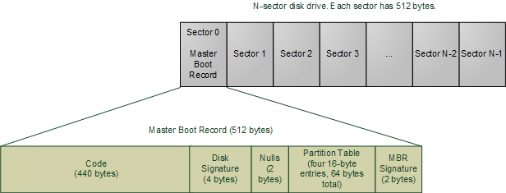
Arranque del sistema operativo
3 Carga del Sistema Operativo
A continuación comienza la carga en memoria del Sistema Operativo residente, la parte que está siempre residente (kernel. algunos drivers). Todavía estamos en modo supervisor y con memoria real. El SO residente crea sus tablas de gestión (BCP , páginas de memoria, ficheros, etc…) y cuando las concluye con éxito habilita las interrupciones y crea un proceso especial llamado init en Unix. Este proceso es muy especial porque es el antepasado de todos los procesos del sistema. En Unix todo proceso desciende de otro. El proceso init lee los scripts almacenados en /etc/init.d para ir creando todos los demás que se arrancan en forma automática. Todos ellos se ejecutan ya en modo usuario. En versiones más recientes de Linux init ha sido sustituido por systemd.

Slide 11
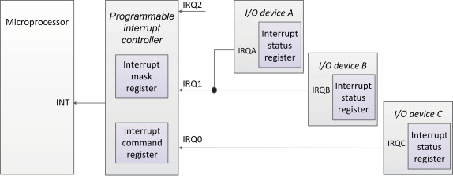
Activación del Sistema Operativo
El Sistema Operativo debe ocupar la CPU el mínimo tiempo posible pero, por otra parte, tiene que ejecutarse de forma frecuente para poder cumplir su cometido. El kernel (núcleo) está cargado en RAM de forma permanente para evitar el enorme coste que supondría leer su código desde disco cada vez. Mientras se ejecuta un proceso de usuario, no puede acceder al espacio de direcciones del kernel, que por definición está protegido salvo para el modo usuario.
La forma de despertar al kernel es siempre mediante una interrupción. Esta es una señal eléctrica que genera un dispositivo externo (un teclado, un disco, el adaptador WiFi) y que sucede en cualquier instante. Cuando ocurre una interrupción la CPU lo sabe porque recibe una señal por el pin INTR o el NMI (Non-Maskable Interrupt). También puede producirse por una excepción (división por 0) o por una instrucción especial de código máquina.

Slide 12

Activación del Sistema Operativo
Para procesar la interrupción hay que poner en el contador de programa la dirección del código de atención, pero entonces perdemos su contenido que apuntaba a la siguiente instrucción del programa interrumpido. La propia rutina de atención no tiene ya la posibilidad de recuperar ese valor.
¿Cómo se soluciona esta paradoja?

Slide 13
Activación del Sistema Operativo
Salvados por la rutina de atención a la interrupción
Es la CPU la que salva, como mínimo, el contador de programa y el registro de flags en el stack como parte de la instrucción de la instrucción de interrupción y los recupera en el retorno. No debería sorprendernos porque es muy parecido a lo que ocurre con una llamada a subrutina en código máquina (CALL en el ensamblador del Z80). La dirección de retorno se guarda en el stack y se recupera por el hardware.
Resto de registros
FLAGS
PC
Stack del usuario
Salvados por la CPU al pasar a modo interrupción
Notes:
En Intel x86, la instrucción PUSHA (16 bits) / PUSHAD (32 bits) guardaba todos los registros de una vez en el stack y se recuperaba con POPA/POPAD. En la arquitectura de 64 bits no es posible, hay que guardar individualmente los registros que interesen.

Slide 14
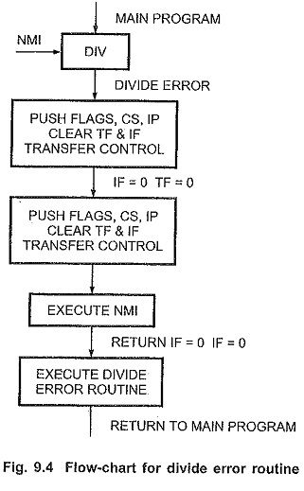
Activación del Sistema Operativo
La CPU termina de ejecutar la instrucción de código máquina en curso, salva el PC y el registro de Flags del proceso en su stack y carga en el contador de programa una dirección predefinida donde se almacena la rutina de atención de interrupciones, que es parte del kernel. Esta operación pone la CPU en modo supervisor.
La rutina salva el estado del procesador en el stack de usuario, reconoce qué dispositivo es el que solicita atención, y con esa información localiza en la tabla de vectores de interrupción dónde está el código concreto (por ejemplo, atender USB). Cuando finaliza la atención, la instrucción de código máquina retorno de interrupción, recupera los valores de los registros del procesador en el momento de la interrupción devuelve la CPU a modo usuario.

Slide 15
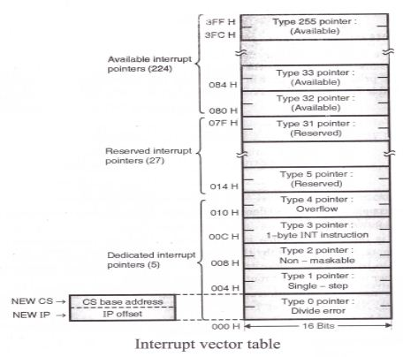
Activación del Sistema Operativo
Tabla de vectores de interrupción en el 8086. Los valores más bajos son para atender las excepciones y la interrupción SW. A continuación había un rango de interrupciones predefinidas para la atención de los circuitos de servicio del 8086 y quedaban 224 libres para poder manejar otros dispositivos de entrada salida.
Las tablas de los procesadores actuales son mucho más complejas.
Notes:
Imagen: Datasheet Intel

Slide 16
Activación del Sistema Operativo
Hay dos interrupciones que desempeñan un papel importante en el funcionamiento del Sistema. La interrupción periódica tick (de 1 a 15 ms, depende del sistema) es una señal eléctrica generada a partir del reloj de la CPU mediante un divisor de frecuencia. Esta interrupción garantiza que el kernel despierta a menudo para poder llevar a cabo la función de planificación, que consiste en decidir si el proceso actual sigue ocupando la CPU y, si no, cual debe sustituirlo.
Tanto el tick como las interrupciones hardware despiertan el kernel sin intervención del programador. Hemos afirmado que toda la entrada/salida pasa por él, pero no se puede llamar a una función del kernel desde el usuario porque su espacio de direcciones es inaccesible.
La solución es una interrupción SW (INT en x86), una instrucción de código máquina que pone a la CPU en modo interrupción y tiene una entrada en la tabla de vectores de atención como otra cualquiera. La forma de invocar un servicio es colocar en el stack el código de la operación que queremos que realice el sistema, despertarlo con una interrupción SW y recibir de vuelta el valor en el stack.
Todos los sistemas ofrecen bibliotecas wrapper, que envuelven estas llamadas con una función convencional y abstraen al usuario.

Slide 17
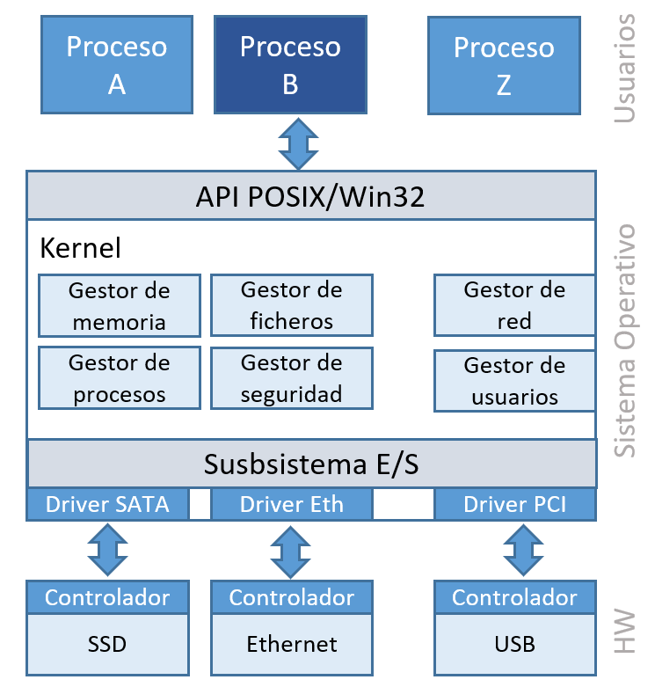
Activación del Sistema Operativo
La sintaxis de estas funciones ha terminado cristalizando en estándares de facto como POSIX para los sistemas Unix o Win32/Win64 para Windows.
POSIX es una colección de estándares del IEEE que definen la API que debe ofrecer el sistema, no indican cual debe ser la implementación concreta. Los sistemas Unix ofrecen interfaz POSIX a los programadores. Las últimas versiones del kernel de Windows también tienen interfaz POSIX además de la nativa de Windows. Eso permite construir emulaciones muy completas de la shell como CygWin o MinGW.

Slide 18
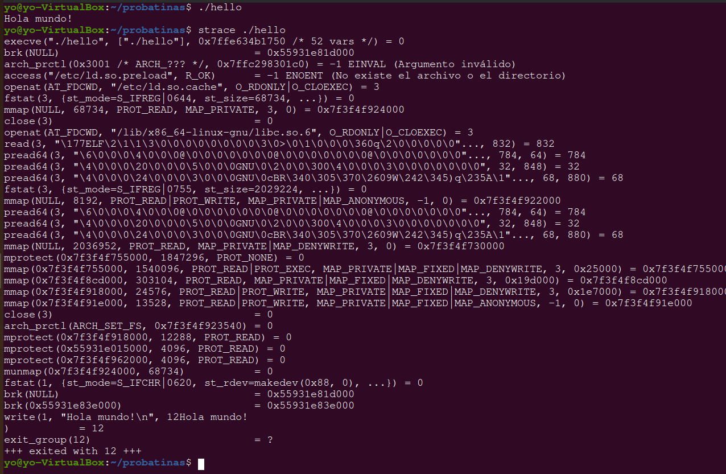
Activación del Sistema Operativo
Ejecución convencional de un “Hola mundo” y con el comando strace que muestra todas las llamadas a servicios del Sistema Operativo.
La shell lanza la ejecución de “hello”
Carga del linker dinámico
Carga de libc
Escritura en stdout

Slide 19
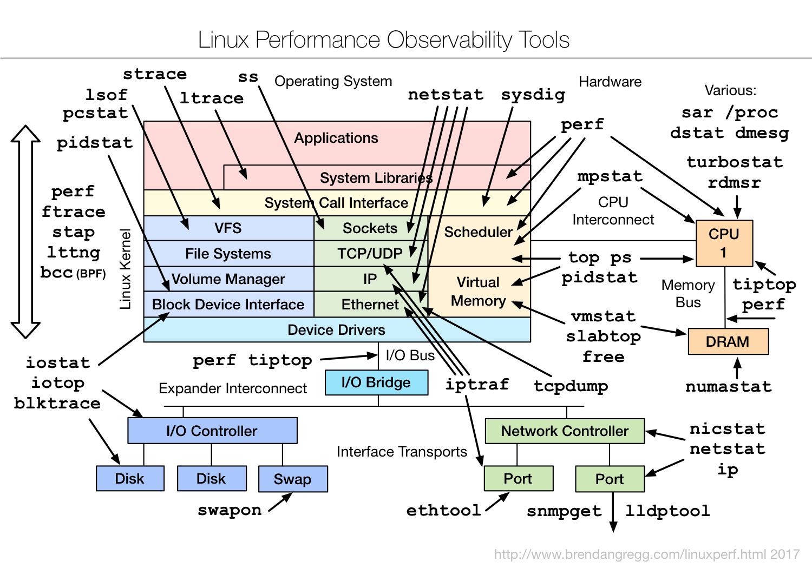
Comandos de traza en Linux

Slide 20
Gestión de memoria
Mantener un sistema con decenas o centenares de procesos cargados, con llegada y salida continua de nuevos procesos o threads no sería posible si todos tuvieran que tener el mapa de memoria cargado completamente en la RAM.
Una combinación de circuitos de la propia CPU (TLB, caché) permite tener cargados solo los fragmentos de código en ejecución a corto plazo mientras que el resto se va leyendo desde o escribiendo a disco cuando no se usa. Esta complejísima gestión la realiza el kernel, y la solución más común que detallaremos en la lección 4 es la memoria virtual con paginación. El Sistema Operativo oculta al programador toda esta complejidad pero también es capaz de ofrecerle gestión de memoria dinámica o creación de segmentos de memoria compartida para comunicación entre procesos.
Además, el equipo tiene que supervisar de forma continua (por hardware) que ningún proceso accede a direcciones indebidas (datos de otros procesos, datos del kernel, su propio código en modo escritura). Si esto ocurre, tiene que atender de forma adecuada las interrupciones que causan esas excepciones.

Slide 21
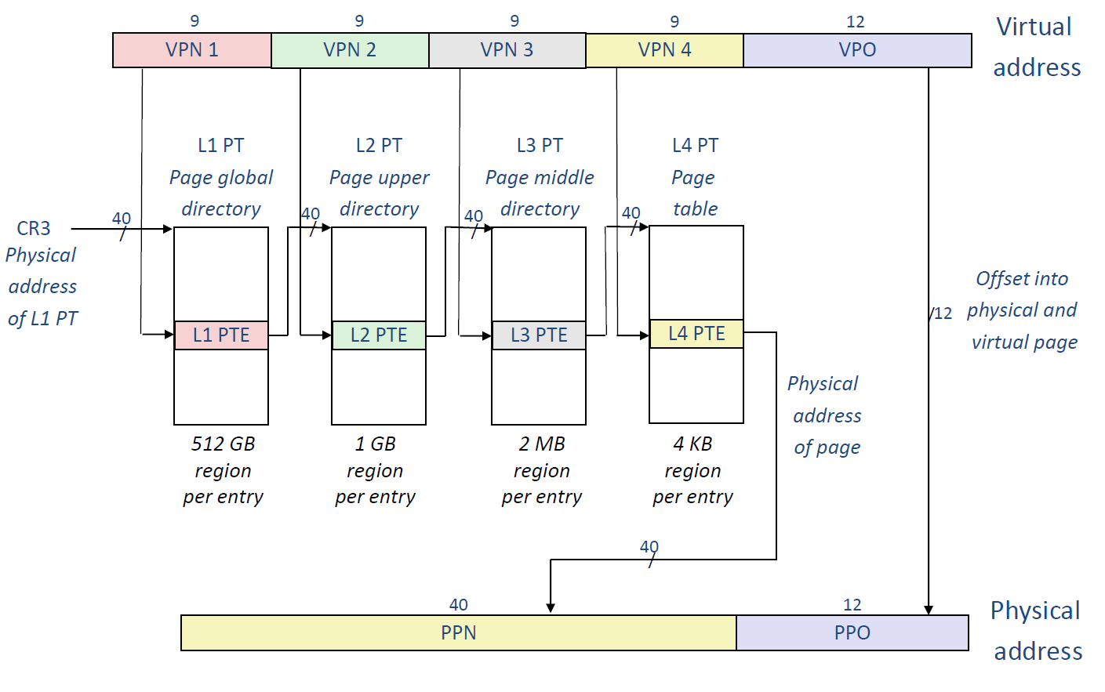
Gestión de memoria
Intel Core i7
48 bits
52 bits
Esto es una tabla de páginas de memoria de 4 entradas para traducir direcciones virtuales de 48 bits a físicas de 52. Es un árbol cuyas hojas son estructuras encadenadas mediante punteros. Los Sistemas Operativos están escritos en C, sería conveniente repasar estos conceptos de Programación II

Slide 22
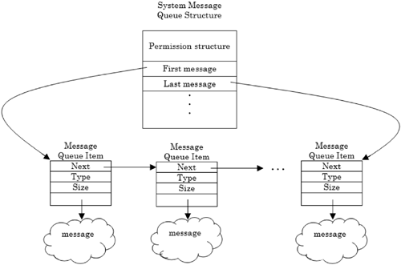
Comunicación y sincronización
Uno de los principios de diseño de los Sistemas Operativos modernos, como hemos visto ya, es la separación de espacios de memoria entre procesos por motivos de seguridad. Sin embargo, en numerosas ocasiones es necesario que los procesos colaboren entre sí y se comuniquen. Para ello, el Sistema Operativo ofrece una colección de mecanismos.
Señales
Pipes
Colas de mensajería
Sockets
Memoria compartida
Todos estos servicios se manejan desde el kernel
y se ofrecen al programador con librerías de alto
nivel.

Slide 23
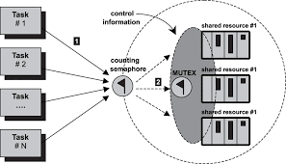
Comunicación y sincronización
Cuando varios procesos o threads intentan acceder a un mismo recurso pueden surgir condiciones de carrera. Imaginemos dos procesos de compra web de billetes de avión y que no hubiese un mecanismo de bloqueo. Ambos podrían ofrecer el mismo asiento a dos usuarios entre el momento de la consulta y la finalización del proceso.
Estas situaciones son comunes en la programación concurrente y en el propio funcionamiento del Sistema Operativo. La única forma de evitarlas es proporcionando un mecanismo que asegure la ejecución de un fragmento de código sin que el sistema sea expulsado por otro que quiere acceso a los mismos recursos. El Sistema ofrece semáforos y mutexes como solución, su uso evita muchos problemas pero requiere una disciplina importante del programador.

Slide 24
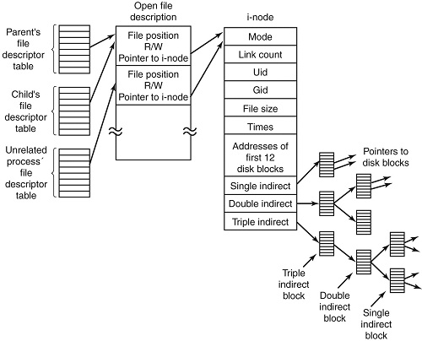
Gestión de ficheros
Los sistemas necesitan un mecanismo de almacenamiento secundario no volátil para guardar datos o el código de los problemas. En el pasado este papel lo desempeñaron las cintas y discos magnéticos. Sobre ellos, se construyó una abstracción, el fichero, que es un conjunto de información organizada accesible de forma secuencial y con unos metadatos asociados [nombre, fecha de creación, permisos]. Aunque la entidad fichero refleja su origen “magnético”, su flexibilidad es grande y ha permitido trasplantarla a tecnologías muy diferentes como los discos SSD, las memorias SD o en su día los CD-ROM. El Gestor de ficheros del Sistema Operativo oculta los detalles particulares de los dispositivos de almacenamiento y presenta la información a los usuarios con la abstracción fichero (FILE en C, por ejemplo). El estándar POSIX incluye todas las rutinas para su tratamiento.
Más árboles…

Slide 25
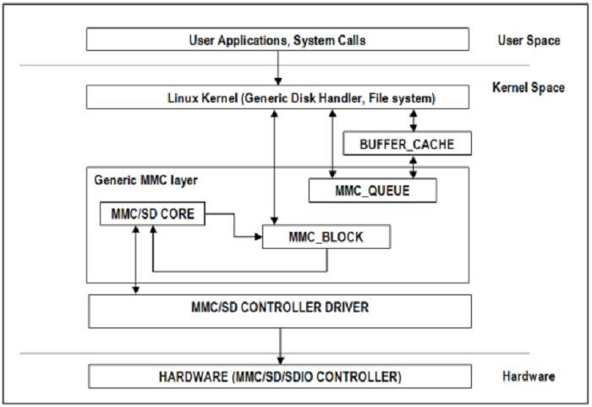
Gestión de Entrada/Salida
La gestión de los dispositivos de Entrada/Salida es una de las labores más complejas por la gran variedad de fabricantes. Cada equipo ofrece una interfaz no estándar, que presentan unos registros en un circuito propio llamado controlador. La sintaxis y semántica de comunicación con ellos la abstrae un driver, un módulo especial que se linka dinámicamente con el kernel y permite poner en comunicación ese dispositivo específico. Gran parte de la complejidad de los kernel de Windows o Unix reside en la inmensa cantidad de dispositivos que son capaces de manejar.
El Sistema Operativo ofrece una abstracción de los dispositivos muy similar a la de los ficheros, de hecho la mayoría pueden tratarse como ficheros con algunas características especiales desde los programas de usuario.
Fuente: Texas Instruments

Slide 26
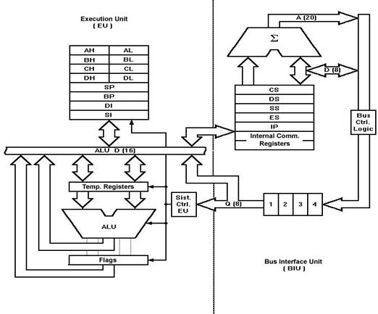
Arquitectura x86
Modelo del 8086. Arquitectura de
16 bits y bus de direcciones de 20 bits
(podía manejar hasta 1MB de RAM)
AX a DX: Registros de propósito general, accesibles en dos mitades de 8 bytes por compatibilidad con el 8080. AX es el acumulador.
SP: Stack Pointer
BP: Base Pointer (inicio del stack)
DI, SI: Registros de indirección
IP: Instruction Pointer, contador de programa.
CS, DS, SS, ES: Registros de segmento.
El 8086 no tenía modo supervisor (se introdujo en el 80286), de manera que el usuario tenía
acceso a todos los recursos y direcciones

Slide 27
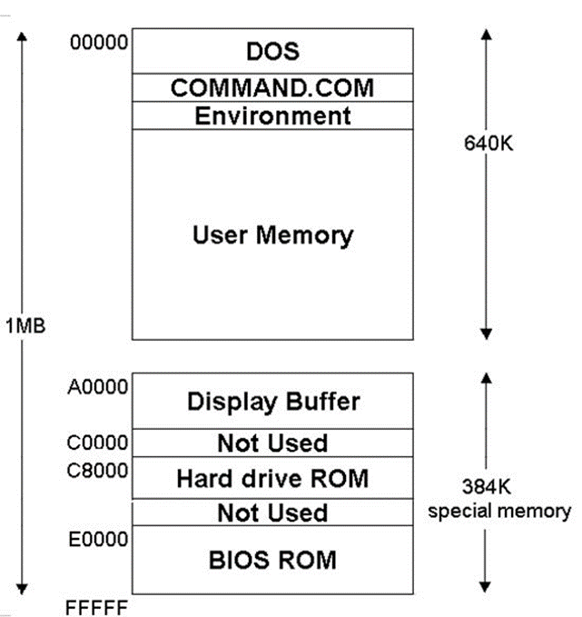
Arquitectura x86
Modelo de memoria del PC original con MS-DOS. El Sistema Operativo ocupaba las direcciones bajas y la memoria útil para el usuario llegaba solo hasta los 640 kB. Por encima se situaban la memoria gráfica, el driver de los discos y la BIOS en la parte superior del mapa.
MS-DOS era monoproceso y no ofrecía protección por la inexistencia del modo supervisor en el 8086.

Slide 28
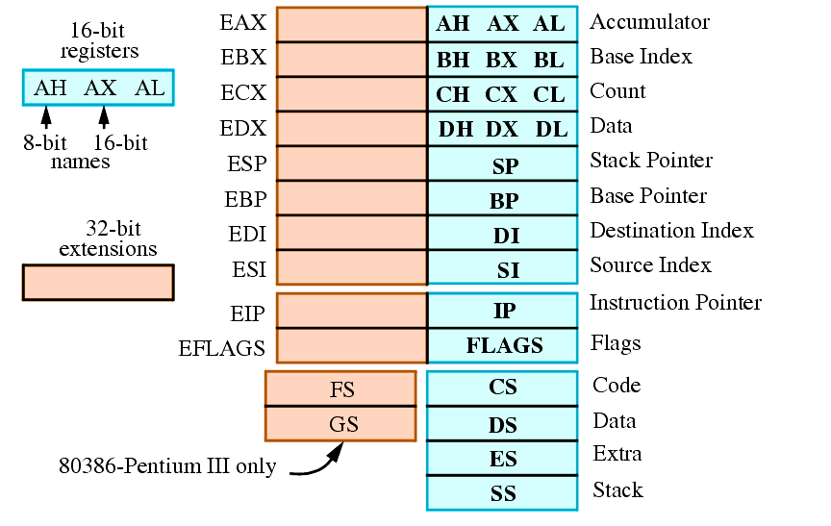
Arquitectura x86
Modelo del 80386. Arquitectura de
32 bits y bus de direcciones de 32 bits
(podía manejar hasta 4GB de RAM)
EAX a EDX: Los registros se expanden a 32 bits, por compatibilidad hacia atrás se permite el acceso en modo 16 bits (AX, BX) y 8 bits en aquellos que lo soportaban en el 8086 (AH, AL, … DH, DL)
Los registros de manejo de direcciones también se amplían a 32 bits (ESP, EBP, EIP…) pero se permite usarlos con el nombre de 16 bits (SP, BP) para que puedan funcionar los ejecutables compilados con esa arquitectura.
Hay tres registros especiales de control (CR0 a CR3). El modo supervisor se fija con un bit de CR0.
Notes:
Imagen: https://www.csee.umbc.edu/courses/undergraduate/CMPE310/Fall07/cpatel2/slides/html_versions/chap1_lect02_registers.html

Slide 29
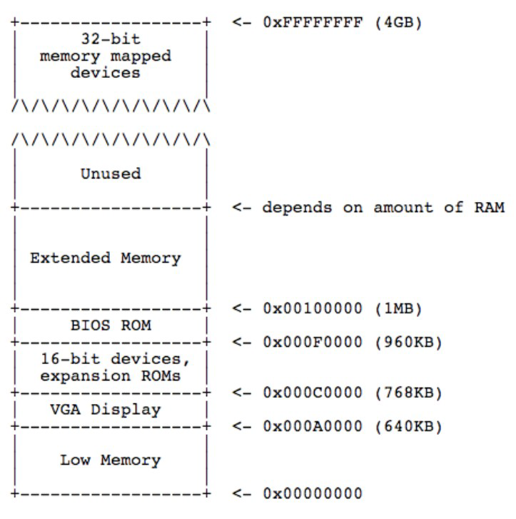
Arquitectura x86
En el modelo de 32 bits, la zona baja se distribuye de la misma forma que en los micros de 16 bits y los programas de usuario se cargan en la zona extendida, por encima de 1 MB.
Las direcciones más altas se reservan para el mapeo de dispositivos de entrada/salida.

Slide 30
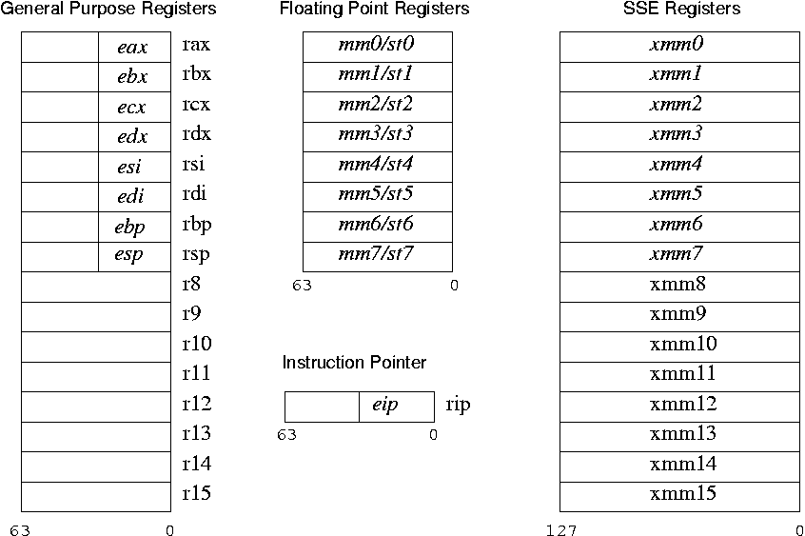
Arquitectura x86
Modelo de arquitectura de
32 bits y bus de direcciones de 48 bits
RAX a RDX: Registros expandidos a 64 bits, por compatibilidad hacia atrás se permite el acceso en modo 32, 16 y 8 en aquellos que lo soportaban.
R8 a R15: Nuevos registros de propósito general de 64 bits.
Los registros de manejo de direcciones también se amplían a 32 bits (ESP, EBP, EIP…) pero se permite usarlos con el nombre de 16 bits (SP, BP) para que puedan funcionar los ejecutables compilados con esa arquitectura.
Registros para procesamiento de streaming

Slide 31
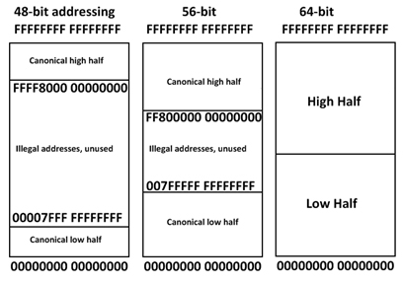
Arquitectura x86
Con 64 bits pueden direccionarse 16 EB (ExaBytes) pero los micros actuales no usan todos los bits del bus, sino 48. La arquitectura prevé las futuras ampliaciones como puede verse en la figura.
De cara a su uso por los sistemas operativos, el espacio de direcciones se divide en dos mitades (low half y high half), la inferior se dedica a los procesos de usuario y la superior al kernel (se estudiarán los detalles en la lección 4).
https://software.intel.com/content/www/us/en/develop/articles/introduction-to-x64-assembly.html

Slide 32
Arquitectura x86
Parámetros de fexterna()
Manejo del stack
El manejo del stack en la arquitectura x86 es convencional. Hay un registro de stack SP (ESP o RSP según la arquitectura sea de 32 ó 64 bits) que apunta al último elemento añadido. Cuando se invoca una función, el stack almacena los parámetros de entrada, la dirección de retorno y las variables locales de la función. A este conjunto se le llama frame (marco). Para facilitar el manejo de la pila, los micros Intel incorporan un frame pointer, (registro %ebp) situado al inicio del marco de la función en el stack. El contenido del stack pointer varía durante la ejecución de la función, no así el del frame pointer. El frame pointer salvado contiene el valor del SP antes de la llamada a la función y se usa para restaurar este registro en el retorno.
Dirección de retorno
Frame pointer
Variables locales fexterna()
Parámetros de finterna()
Dirección de retorno
Frame pointer salvado
EBP
Variables locales finterna()
ESP
En este ejemplo la función finterna() ha sido invocada desde fexterna()
Ejemplo detallado completo en https://www.cs.rutgers.edu/~pxk/419/notes/frames.html

Slide 33
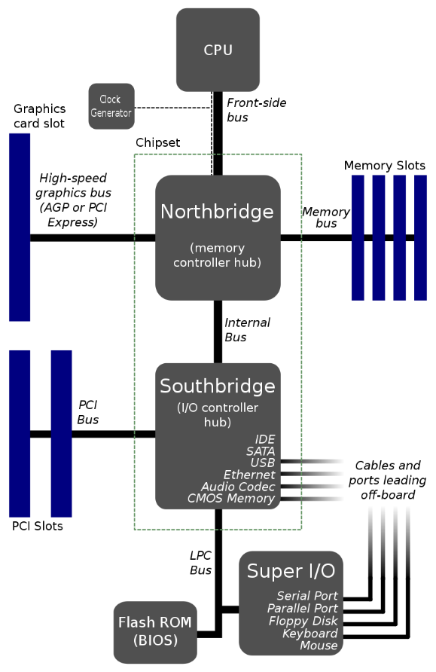
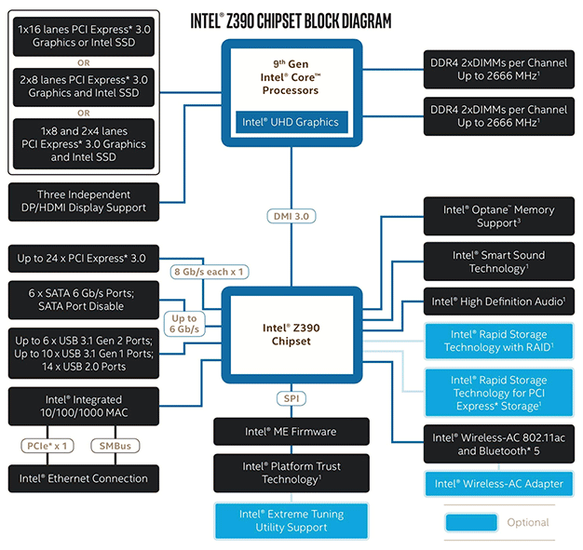
Arquitectura PC
Chipset de la 9º generación
Básicamente, el Northbridge se ha migrado al chip del microprocesador
Chipset hasta 2011 (primera generación i3, i5)
Notes:
Imagen: https://en.wikipedia.org/wiki/Northbridge_(computing)#/media/File:Motherboard_diagram.svg
La dela 9ª generación es de un folleto de Intel
El microprocesador no vive aislado. Todo micro tiene una familia de cricuitos adicionales (chipset) que le permiten conectarse a dispositivos de muy distintas características y velocidades. En la arquitectura previa a 2011 todas las conexiones, incluida la RAM, pasaban por el circuito NorthBridge. En la arquitectura actual el micro se conecta de firma directa a la RAM y a interfaces de alta velocidad como PCI Exrpess. Los procesadores AMD, cuyo código binario es 100% compatible con el de Intel, tienen un chipset completamente distinto.
Estas diferencias no afectan mucho al Sistema Operativo porque se utilizan interfaces estándar como PCI, SATA, etc.

Slide 34
Arquitectura ARM
ARM no es un fabricante de chips sino una arquitectura diseñada por una empresa británica del mismo nombre (Advanced RISC Machines), que la licencia a distintos fabricantes. Los microprocesadores Qualcomm Snap Dragon o Huawei Kirin tienen arquitectura ARM, también son ARM los micros de TSMC para el iPhone o los que instala Samsung en sus equipos. En Raspberry Pi se usa un único circuito fabricado por Broadcom que incluye un procesador ARM de gama baja junto con elementos (Ethernet, USB, GPU).
La historia de ARM es larga, actualmente va por la versión 8. Son micros de 64 bits, de arquitectura RISC. Los micros RISC tienen un juego de instrucciones de código máquina mucho más simple que el de los micros CISC como x86. Esto facilita el diseño hardware y los hace muy eficientes energéticamente. A cambio, los compiladores son más complejos.
El juego de instrucciones de ARM es del tipo Load and Store, no puede hacer operaciones directamente sobre contenidos de memoria, siempre tiene que llevarlos a un registro. Tampoco puede hacer operaciones entre dos direcciones de memoria, siempre deben pasar por un registro.
La documentación del fabricante es excelente. Puede bajarse el manual de arquitectura completo,
son más de 8000 páginas.

Slide 35
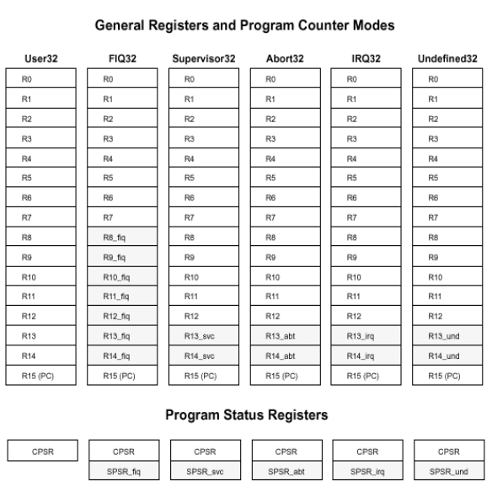
Arquitectura ARM
Modos privilegiados
Registros en modo
usuario
Flags
CPSR de usuario salvado en los modos privilegiados

Slide 36
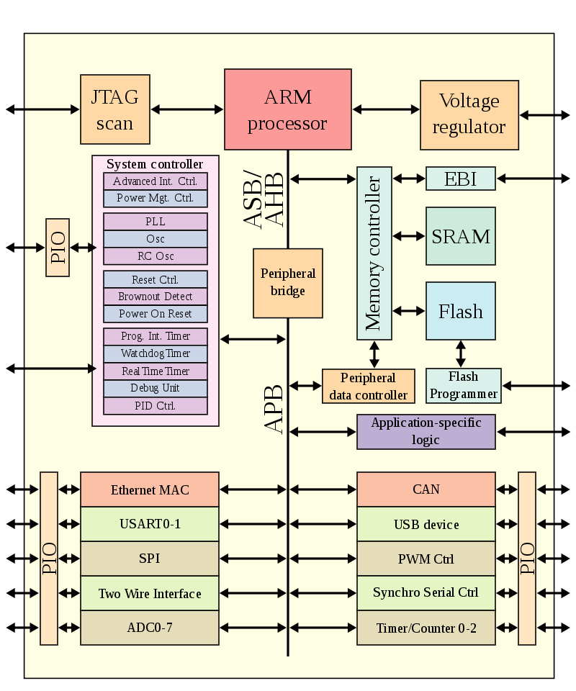
Arquitectura ARM
La arquitectura de un equipo basado en
ARM refleja su evolución en el entorno de dispositivos móviles.
ARM permite manejar memoria virtual pero en los teléfonos móviles no usa swap como se hace en un PC de sobremesa, hay otros mecanismos.
Existen portados de Linux a arquitecturas ARM, como Raspbian para RaspBerry que usan swap de modo habitual.
En verano de 2020 Apple ha anunciado que migrará todos sus equipos de sobremesa a RAM

Slide 37
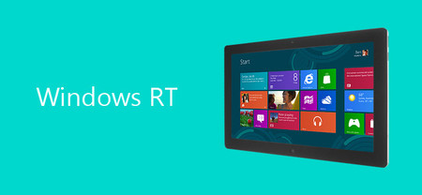
Arquitectura ARM
En 2011 Microsoft lanzó Windows RT que era un portado de Windows 8 a ARM. Fue un fracaso comercial pero no porque funcionase mal. La razón es que los códigos máquina de ARM e Intel no son compatibles, solo podían instalarse aquellas aplicaciones migradas a ARM por Microsoft o terceros. En contraste, Windows 10 puede ejecutar aplicaciones legacy Win32 sin ningún problema.
Esta historia ilustra un hecho muy importante. El éxito de un Sistema Operativo no reside tanto en su bondad técnica como en el ecosistema de desarrolladores dispuestos a trabajar en él. Este mismo motivo llevó al cierre a Sistemas Operativos móviles como Firefox OS o Windows Mobile.

Slide 38
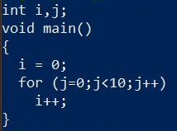
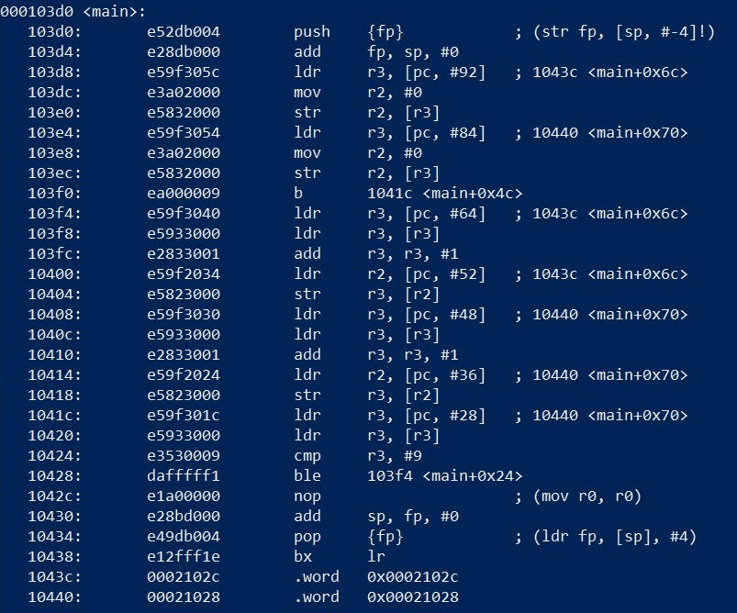
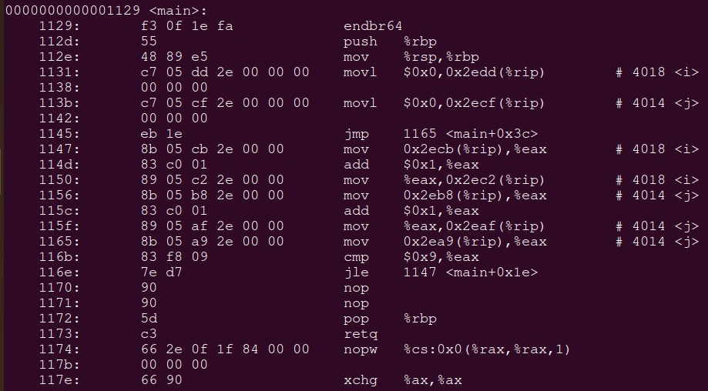
Intel vs ARM
ARM
x86
Why should I learn assembly language in 2020? (complete waste of time?)

Slide 39
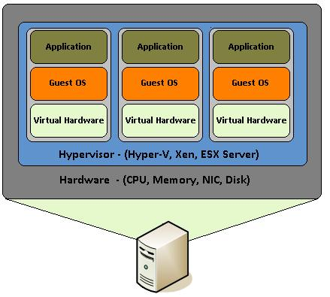
Virtualización
Para termina la lección, una nota sobre algo que no veremos en este curso pero de lo que sí haremos uso es la virtualización de HW (con OracleVM y QEMU).
Los microprocesadores modernos ofrecen la posibilidad de usar un hipervisor, una combinación de SW y HW que presenta recursos de HW virtual a los sistemas operativos invitados que después se instalan sobre esta capa.
En los equipos Intel, el hipervisor se ejecuta en el anillo 1 de privilegio.
La terminología es engañosa. La gestión de memoria virtual no tiene nada que ver con los recursos de virtualización de la CPU.

Slide 40
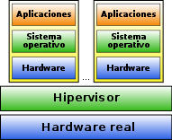
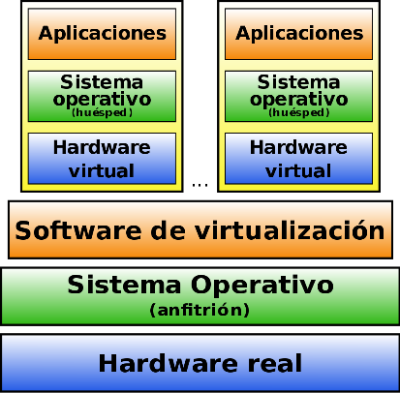
Virtualización
El hipervisor o monitor es un software que permite virtualizar el hardware y poder instalar en una misma máquina física distintos sistemas operativos. Los más antiguos son los de tipo I, que se ejecutan fuera del SO, directamente sobre el hardware (por eso se conocen como bare metal) Se emplean sobre todo en los centros de datos.
Los de tipo II se ejecutan sobre el sistema operativo anfitrión (host) sobre el que se puedn instalar los invitados. A esta categoría pertenece Oracle VM y QEMU.
Tipo I
Tipo II
Notes:
Imagen: https://es.wikipedia.org/wiki/Hipervisor

Slide 41
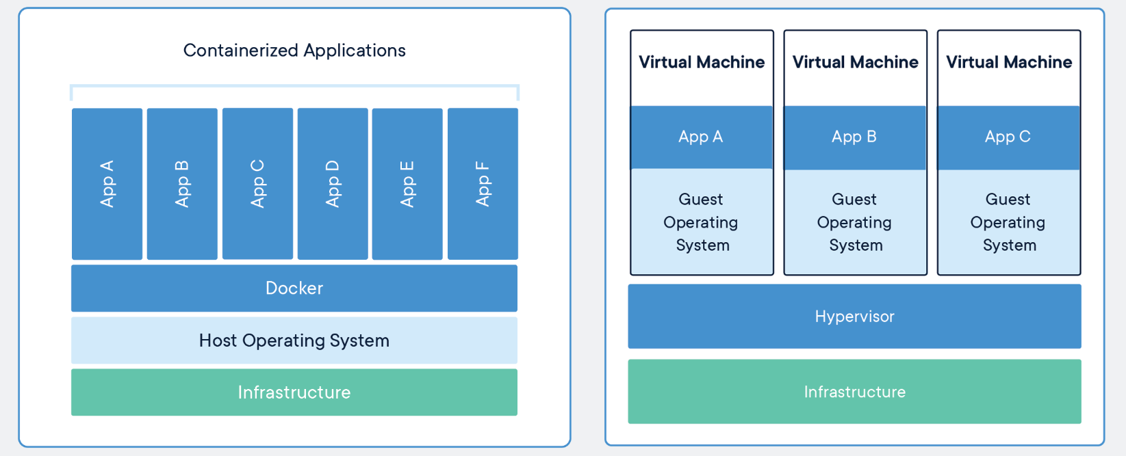
Virtualización
Un contenedor es un paquete de software que contiene todo el entorno necesario para su ejecución (ejecutables, librerías, permisos, variables, …). Se ejecutan en un servidor (como Docker Engine) que se monta sobre el Sistema Operativo anfitrión. Los contenedores comparten el SO anfitrión, pero Docker consigue que los procesos de cada contenedor queden aislados de los otros usando la funcionalidad namespaces de Linux y controla el uso máximo de recursos con cgroup.
Notes:
Imagen: Docker.com

Slide 42
Virtualización
Docker y otros productos similares se apoyan en la virtualización a nivel del sistema operativo que ofrece Linux. Mientras un proceso puede acceder a todos los recursos de la máquina (siempre que esté autorizado) en un contenedor solo puede ver los que se conceden de antemano al contenedor, por eso da la sensación de que hay varias máquinas en paralelo, pero solo se está ejecutando una instancia del sistema operativo.
Una limitación importante es que no podemos ejecutar contenedores de un sistema operativo diferente al del host (sí pueden diferir las versiones). Si tenemos una máquina Linux, los contenedores no pueden lanzar aplicaciones Windows y viceversa. Esto no ocurre con las máquinas virtuales.
Con la tecnología de contenedores, por el contrario, podemos lanzar muchas más instancias de un proceso que las posibles con una máquina virtual en una misma máquina física. En cada VM tenemos que reservar CPU, RAM y disco, que se asignan aunque no estén en uso. En Docker, es el motor el que optimiza ese uso. El arranque es también rapidísimo, aunque los contenedores funcionan sin estado, es decir, en el siguiente arranque no tienen persistencia.

Slide 43
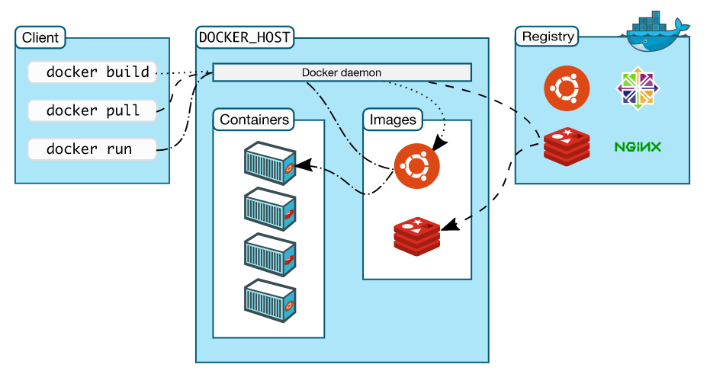
Virtualización
Docker funciona con un modelo cliente-servidor. El cliente puede ser una Shell de comandos o una API y no tiene por qué estar en la misma máquina que el demonio. Registry es el repositorio de imágenes.
Notes:
Imagen: Docker.com

